Slide 1
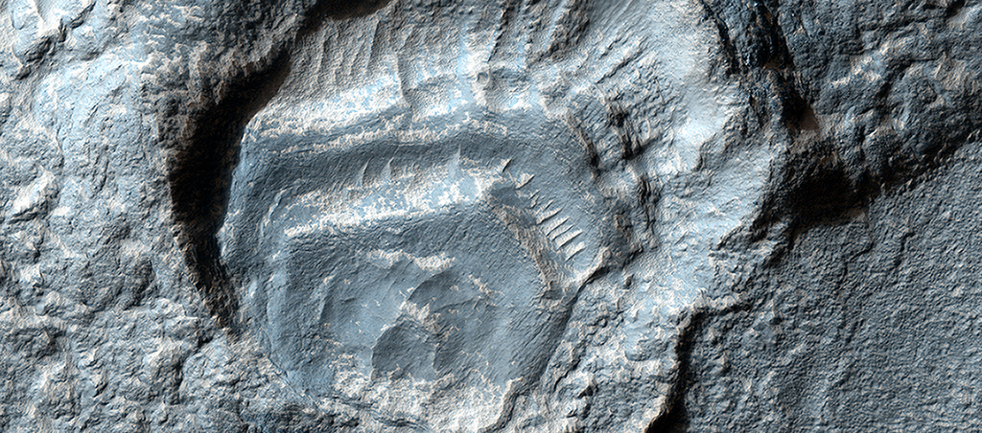

Un cráter peculiar
Este rasgo del terreno tiene una apariencia extraña, como si el cráter tuviese pies con dedos que sobresalen por los dos lados. Fue un evento de impacto muy oblicuo, con el bólido (o meteorito) golpeando el suelo mientras volaba casi en horizontal sobre la superficie. Impactos oblicuos como éste tienen a lanzar el material de eyección en dos direcciones hacia los lados de la trayectoria del bólido, en lugar de hacerlo en todas direcciones alrededor del cráter.
uahirise.org/es/ESP_037237_1435

